Slide 1
INTRO
Self Service BI (SSBI)

Slide 2
INNEHÅLL
Historik Visualisering av data & Self Service BI
SQL Server
Excel
Power Platform
Power BI
Power BI Arkitektur
Lär dig Power BI

Slide 3








DATAVISUALISERING & SELF SERVICE BI
Övriga
Tableau
Tableau Desktop
Tableau Public
Qlik
Microsoft
Power BI
Power Platform
1990
2000
2010
NU

Slide 4

SQL Server
Microsofts stora produkt för datalagring
Relationsdatabas som är väldigt vanligt förekommande
Finns som on premise server och i Azure
Består av olika delar
SQL databas
SSIS (SQL Server Integration Services) – Bygga dataflöden
SSRS (SQL Server Reporting Services) – Visualisering av data
SSAS (SQL Server Analysis Services) – Analys. Sammankopplade datamodeller (Multi dimensional & Tabular)

Slide 5

EXCEL
Microsofts största produkt för analys av data. (Eg. Self Service BI)
Kontorsverktyg som närmast är standard
Funnits sedan 1985(!)
Numer oftast levererad som Office 365
Office 365 E5 innehåller också Power BI
”Excel hell” var ett vanligt problem som uppstod över tid
Många enkla ”Excelsnurror” som över tid blev stort problem
Olika versioner av sanning
Kräver mycket underhåll och ofta stort personberoende

Slide 6




Power Platform
Notes:
Just a brief walkthrough of the different parts
These are just the tools
Reference Case: Volvo Powertrain

Slide 7

Power BI
Lanserades i sin nuvarande form 2015
Var först ett tillägg i Excel
Lanserades samtidigt som Qlik Sense
Ökat fokus på samarbete kring data
Interaktiva rapporter
Mobilanpassade rapporter
Stor förändring för branschen
Power BI, Qlik Sense och Tableau är de tre stora produkterna.

Slide 8
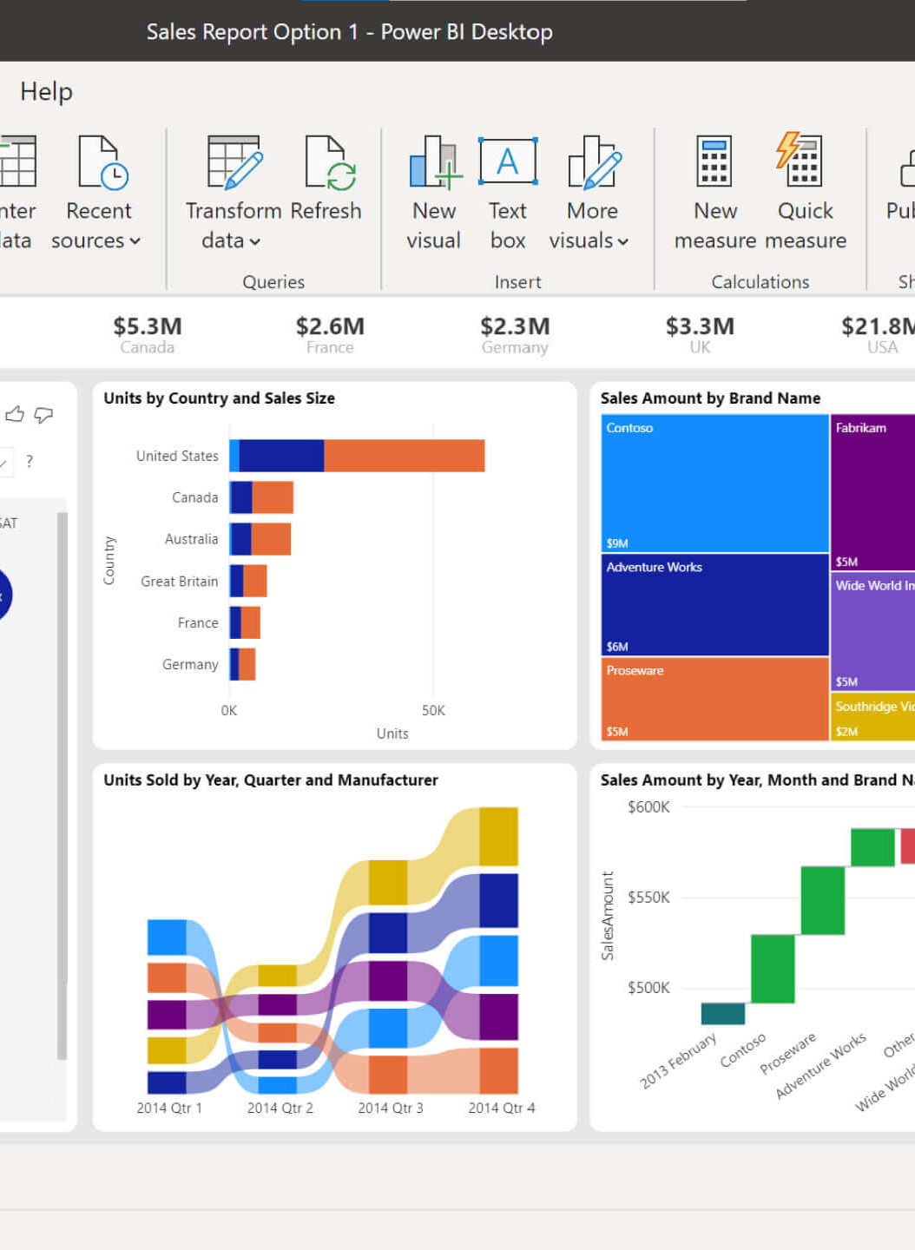
Power BI
Power BI Desktop – Applikation på datorn som används vid egen analys och utveckling av rapporter
Power BI Service – Molntjänst som används för att samarbeta kring och dela data.
Licenser
Power BI Pro 10$ / månad
Power BI Premium per user 20$ / månad
capacity 4 995 $ / månad
Power BI Embedded från 735 $ / månad

Slide 9
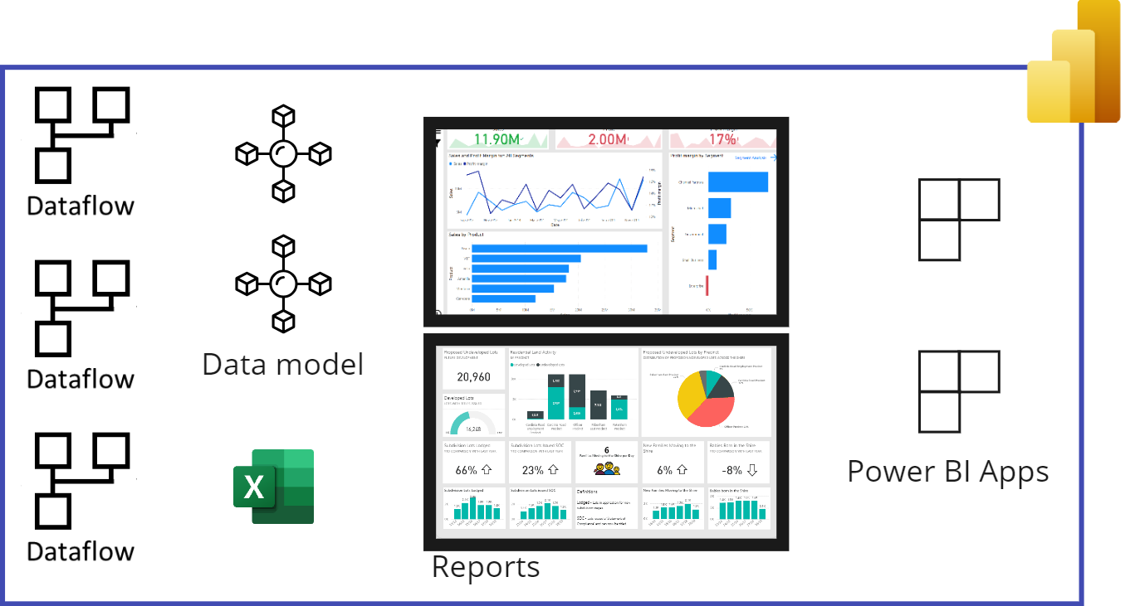
Power BI ARKITEKTUR
POWER BI SERVICE

Slide 10
Lära sig Power BI
Microsoft Power BI på youtube - https://www.youtube.com/@MicrosoftPowerBI
Guy in a cube
https://www.youtube.com/@GuyInACube
SQLBI - Avancerad DAX & annat
https://www.youtube.com/@SQLBI
Power BI blog – uppdateringar flera ggr per månad
https://powerbi.microsoft.com/sv-se/blog/
Microsoft Learn
https://learn.microsoft.com/sv-se/training/powerplatform/power-bi?WT.mc_id=powerbi_landingpage-docs-link

